Slide 1
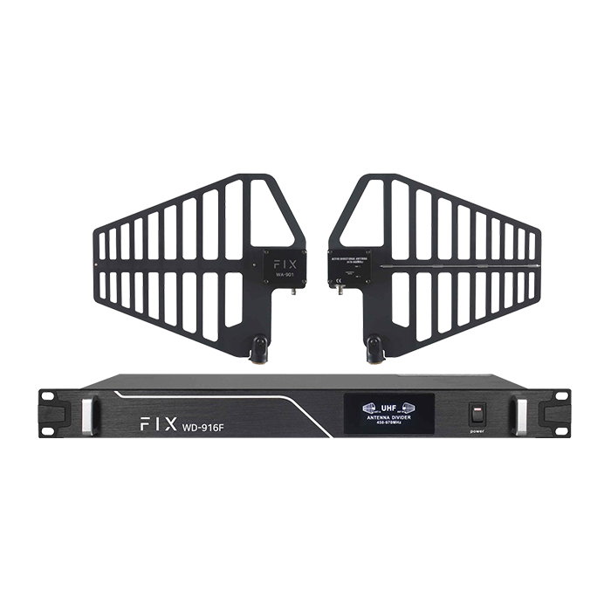
Antenna & Distributor
WD-916F
Antenna & Distributor System
FEATURE
16채널 액티브 광대역 안테나 분배기, 450 ~ 970MHz
RF 입력신호에 대한 손실을 보상하기 위해 신호를 증폭하여 출력
단일 안테나 분배기 호스트는 최대 16개의 안테나 채널 포트를 지원
무선 수신기 시스템 4개에 전원 공급 가능한 12V DC 포트 제공
SPECIFICATION
항목 | 세부내용
<안테나 분배기 WD-916F>
채널수 | 16ch
입력 임피던스 | 50Ω
출력 임피던스 | 50Ω
안테나 입/출력 소켓 | BNC
증폭 | 3dB
대역폭 | 500MHz
전원 공급 장치 | DC 12-18V
규격 (WxDxH) | 480 * 44 * 200mm
무게 | 2kg
<안테나 WA-901>
주파수 범위 | 450-950MHz
정상파 비율 | Omni Directional
Gain 선택 스위치 | 3dB / 10dB
절연 저항 | < 1.3
전원 | DC 9V
증폭 | 0dB 3dB 12dB
규격 (WxDxH) | 295 x 275mm
무게 | 185g
경기도 성남시 분당구 판교로 723(분당테크노파크) B동 604-2호
TEL : 031-709-1061 / FAX : 031-709-1062

